Slide 1

PHÒNG GD-ĐT QUẬN LONG BIÊN
TRƯỜNG MẦM NON TRÀNG AN
LĨNH VỰC PHÁT TRIỂN NHẬN THỨC
Cho trẻ làm quen với toán
Củng cố đếm đến 3
Nhận biết chữ số 3
Lứa tuổi: Mẫu giáo nhỡ

Slide 2


1. Ổn định tổ chức:
Cô cho trẻ hát bài “Hoa kết trái”

Slide 3
2. Phương pháp, hình thức tổ chức:
HĐ1: Củng cố đếm đến 3.
Nhận biết chữ số 3

Slide 4



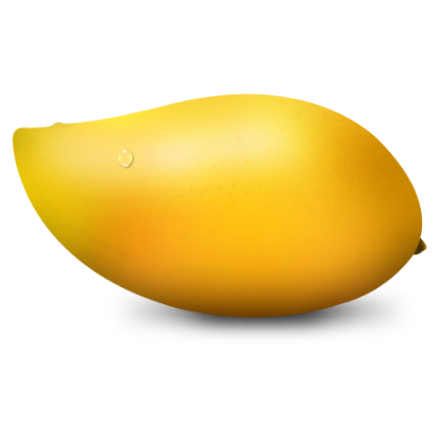

Slide 5
3

Slide 6
3
3
3

Slide 7
* HĐ 2: Luyện tập, củng cố:
Trò chơi :
Số 3 bí ẩn

Slide 8

2
3
1

Slide 9



Slide 10



Slide 11
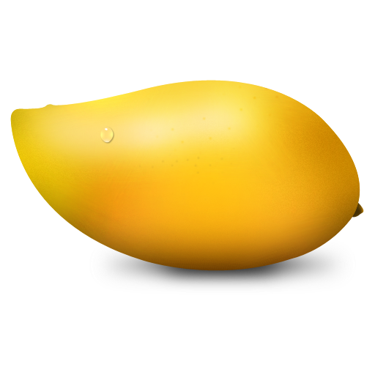


2
1
3

Slide 14

3
2
5
4
1
3
3
1

Slide 17
3. Kết thúc:
Nhận xét giờ học. Khen động viên trẻ

